Slide 1
333 (جغر) السياحة والتنمية الإقليمية د. عنبرة السعود
العوامل البشرية المؤثرة في النشاط السياحي
الأحد: 12/07/1443هـ

Slide 2
المقدمة

Slide 3
لا تقل أهمية المتغيرات البشرية عن تلك الطبيعية في التأثير على قيام وازدهار النشاط السياحي. إن توفر الأمن واستقرار الأوضاع السياسية في الوجهات السياحية مطلب رئيس للسياح. تقوم البنية التحتية الممتازة، ووسائل النقل الحديثة، والخدمات المصرفية، والصحية بدور فاعل في الجذب السياحي، وتبعث الاطمئنان النفسي لدى المسافرون، وتكون سبباً في نمو متوالي في حجم السياح وإنفاقهم السياحي. سيؤدي كل هذا إلى ارتفاع الدخل المحلي لتلك الوجهات السياحية ومن بعدها؛ ارتفاع في القيمة المُضافة للقطاع السياحي، ودعم إجمالي الناتج المحلي للدولة GNP.

Slide 4
الكلمات المفتاحية
المتطلبات البشرية | المقومات البشرية
رأس المال | البُنية التحتية
المستوى المعيشي للسكان | الموارد والمنتجات الثقافية
القرارات الحكومية | وسائل النقل والمواصلات
الفنادق ومقر الإيواء | طبيعة السكان

Slide 6
رأس المال
يأتي هذا العامل البشري على رأس قائمة المتطلبات البشرية لتأسيس البُنى التحتية لأنشطة السياحة التي تقع في مسئوليات القطاع الحكومي، وكذلك فيما يخص القطاع الخاص المستثمرون في الأنشطة السياحية المتنوعة.

Slide 7
عصف ذهني بنود صرف رأس المال

Slide 8
التي يتطلبها قطاع السياحة
البنية التحتية.
يأملها السائح
المعالم الأثرية والسياحية.
السكان.
مقر الإيواء.
الخدمات الصحية.
الأمن.
الأسعار.
المطاعم والمقاهي.
الأسواق.

Slide 9
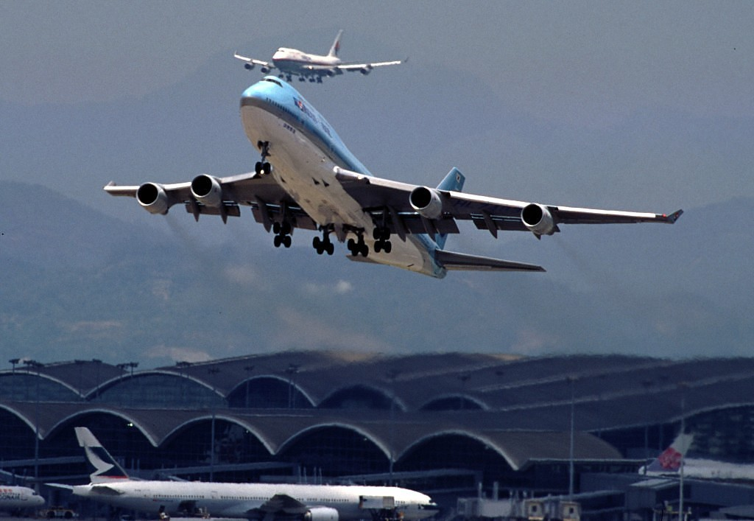

Slide 10
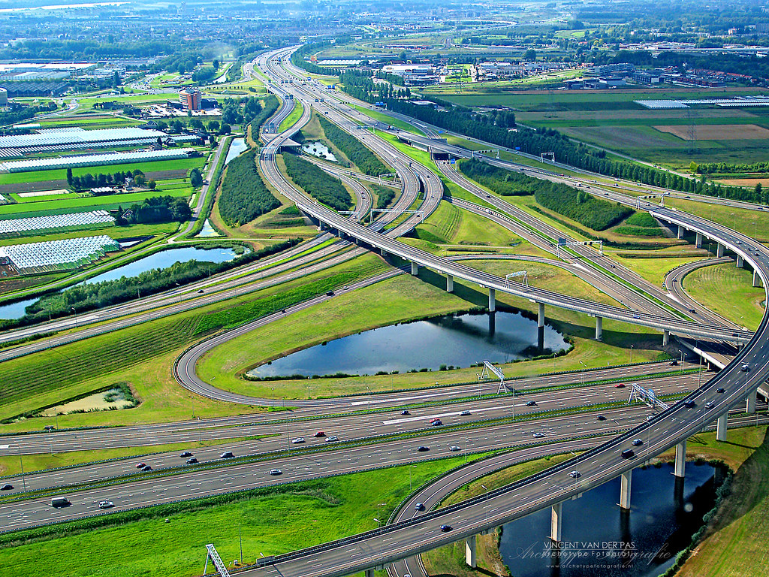
هذه الصورة بواسطة كاتب غير معروف مرخصة بالاسم CC BY-NC

Slide 11
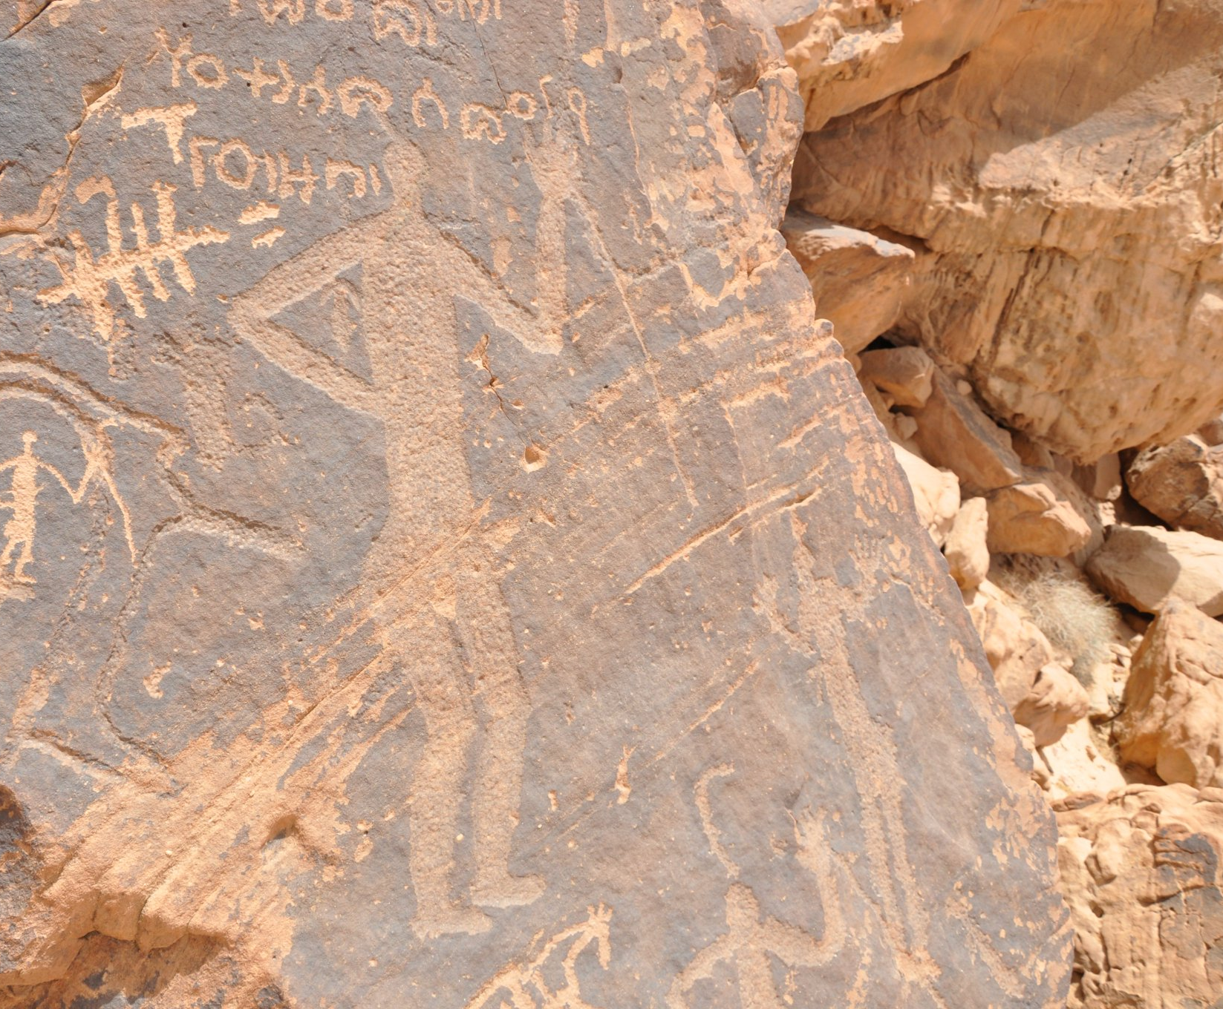
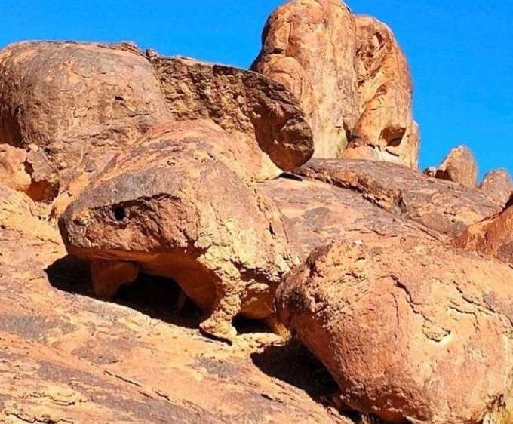
معالم التراث الثقافي الطبيعي

Slide 12
اربطي بين الصورة السابقة وبين والبُنية التحتية.
1.
2.
3.

Slide 13
معالم التراث الثقافي البشري

Slide 14
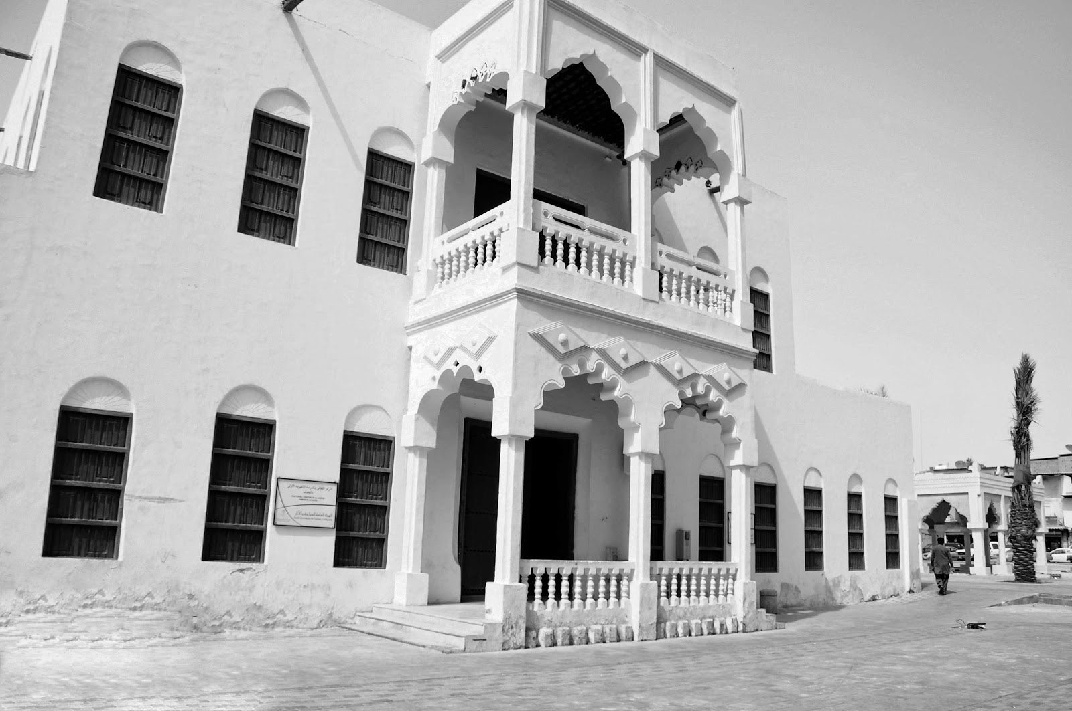

Slide 15
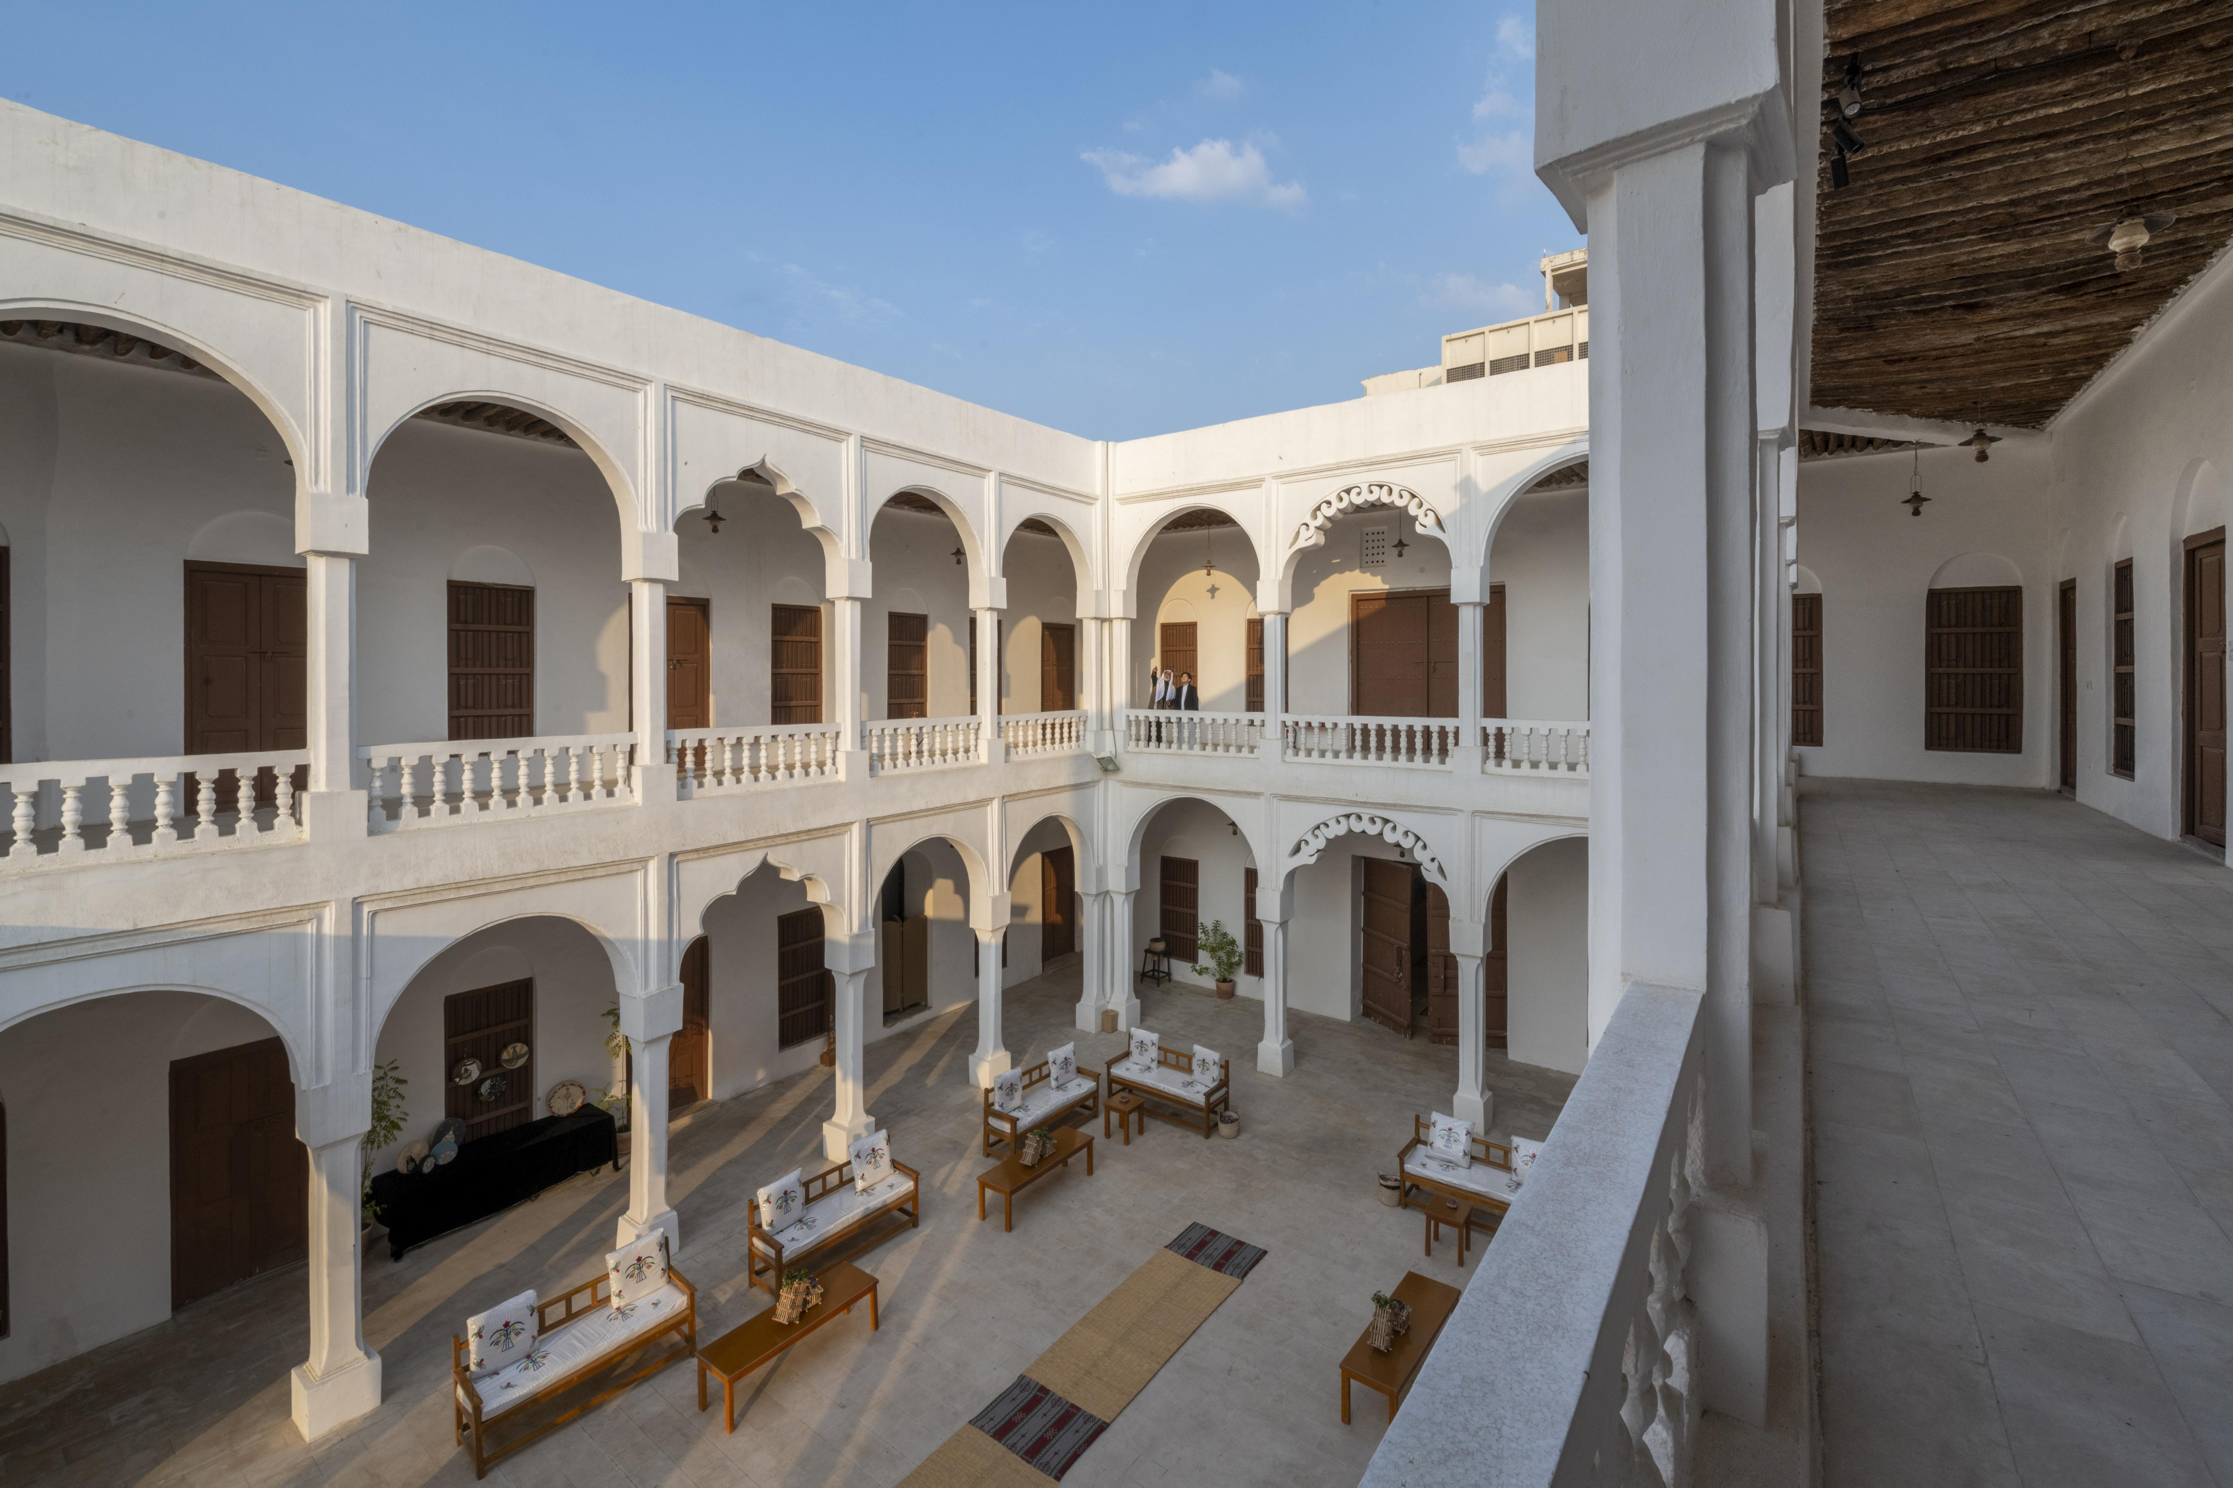

Slide 16
ما علاقة الصورة بأهداف المحاضرة؟

Slide 18
س: ماهي العلاقة بين مضامين الصور السابقة وبين موضوع هذه المحاضرة؟
س: أكتبي اسم المتغير أو المقوم الذي تخدمه كل صورة على حده.

Slide 19
نقاش شفهي
س1: ماذا يعني توفر تلك المقومات؟
س2:كيف يمكن للباحث قياس تأثير وجود هذه المقومات؟
س3: كيف تدللين على أن الدولة تحتل مكانة سياحية على المستوى الخارجي؟

Slide 20
إجابات الطالبات
الطالبة | الإجابة

Slide 21
س1-عددي أنواع البيانات السياحية ذات العلاقة بهذه المحاضرة. س2-ماهي مصادر البيانات السياحية العالمية والمحلية؟
المصادر المحلية:
وزارة السياحة السعودية، البنك السعودي المركزي (التقرير السنوي)، الهيئة العامة للإحصاء (الكتاب الإحصائي السنوي).
منظمة السياحة العالمية (WOT).
World Organization of Tourism

Slide 22
من خلال العرض السابق لموضوع المحاضرة أستطيع استنتاج الآتي:
أن تأثير المتطلبات البشرية في تحقق النشاط السياحي لا يقل عن دور وأهمية المقومات الطبيعية.
علامات ازدهار النشاط السياحي تترجمه أعداد السياح الوافدين.
توفر الأنشطة السياحة الفرص الوظيفية، وترفع الدخل الفردي للمواطنين.

Slide 23
المراجع
) المدرسة الاميرية | هيئة التراث. moc.gov.sa)

